Slide 1
Chapitre 5 Les postulats de la mécanique quantique

Slide 2
En mécanique classique l’état d’une particule à un instant donné est complètement défini lorsqu’on connaît sa position $\vec{r}$ et son vecteur quantité de mouvement $\vec{p}$.
De plus comme toutes les grandeurs physiques associées à cette particule s’expriment en fonction de la position et de l’impulsion, on peut les mesurer avec toute précision nécessaire sans perturber le mouvement de la particule
Enfin si l’on connaît les forces qui s’exercent sur la particule en chaque point de l’espace, on peut, en résolvant les équations de Newton prédire sa position et sa vitesse à tout instant ultérieur.
Il en est de même pour l’état d’un système matériel qui est complètement déterminé si l’on connaît en fonction du temps la position et la vitesse de chacun de ses points.

Slide 3
En mécanique quantique nous avons vu qu’on ne peut pas mesurer simultanément la position et la vitesse de la particule (principe d’incertitude de Heisenberg).
La position et la quantité de mouvement d’une particule ne caractérisent plus son état puisqu’on ne peut plus les mesurer simultanément et définir ainsi une trajectoire.
A la description classique en termes de position et d’impulsion il faut donc substituer une description quantique en termes de la fonction d’onde et des opérateurs.

Slide 4
Enoncé des postulats
I. Etat d’un système physique
1er Postulat :
A un instant $t$ fixé, l’état d’un système physique est défini par la donnée d’un ‘’ket’’ $\left.\left|ψ(t)\right.\right\rangle$ $∈ξ$. $\left.\left|ψ(t)\right.\right\rangle$ est appelé vecteur d’état.
Ce premier postulat implique un principe de superposition :
une combinaison linéaire de vecteurs d’état est un vecteur d’état:
Si $\left.\left|ψ_{i}\right.\right\rangle$ $∈ξ$, alors $\left.\left|ψ\right.\right\rangle =\sum_{i}{λ_{i}\left.\left|ψ_{i}\right.\right\rangle ∈ξ}$

Slide 5
II-Description des grandeurs physiques
En mécanique quantique état d’un système et grandeurs mesurables sont représentés par des êtres mathématiques différents :
un état est représenté par un vecteur, une grandeur physique par un opérateur.
2ème Postulat :
Toute grandeur physique mesurable $𝓐$ est décrite par un opérateur A agissant dans $ξ$ ; cet opérateur est une observable.

Slide 6
III-Mesure des grandeurs physiques
1-Résultats possibles
On a déjà vu que dans le cas d’une particule quantique, les seules énergies possibles sont les valeurs propres de l’opérateur H. D’où l’extension à toutes les grandeurs physiques :
3ème Postulat :
La mesure d’une grandeur physique $𝓐$ ne peut donner comme résultat qu’une des valeurs propres de l’observable A correspondante.
Remarques :
Une mesure de $𝓐$ donnera toujours une valeur réelle, puisque A est par définition hermétique.
Si le spectre de A est discret, les résultats de la mesure de $𝓐$ sont quantifiés.

Slide 7
2- Prédiction de la mesure
En mécanique classique le résultat de la mesure d’une grandeur physique est toujours certain et reproductible lorsque la mesure se fait dans les mêmes conditions,
En mécanique quantique la prédiction de la mesure est de type probabiliste.
( indéterminisme ).
Si l’état$│ψ〉$du système se confond avec un vecteur propre $│φ_{n}〉$ correspondant à la valeur propre a_{n}, le résultat de la mesure de A est certain, c’est a_{n} si non, on ne peut prévoir que statistiquement le résultat de la mesure.
Les postulats qui suivent et qu’on appelle postulats de décomposition spectrale donnent les règles qui permettent de calculer la probabilité de cette mesure.

Slide 8
Principe de décomposition spectrale
La prédiction du résultat de la mesure à un instant donné, d’une grandeur physique $𝓐$ d’un système, à laquelle est associée l’observable A est du type probabiliste.
4ème Postulat : (cas d’un spectre discret)
Lorsqu’on mesure la grandeur physique $𝓐$ sur un système dans l’état normé $\left.\left|ψ\right.\right\rangle$, la probabilité $P\left(a_{n}\right)$d’obtenir comme résultat la valeur propre $an$ de l’observable A correspondante est:
$$P\left(a_{n}\right)=\sum_{i=1}^{g_{n}}{{\left|\left\langle {u^{i}}_{n} | ψ\right\rangle \right|}^{2}=\sum_{i=1}^{g_{n}}{{\left|{c^{i}}_{n}\right|}^{2}}} (car\left.\left|ψ\right.\right\rangle =\sum_{n}{\sum_{i=1}^{g_{n}}{{c^{i}}_{n}\left.\left|{u^{i}}_{n}\right.\right\rangle )}}$$
$gn$ est le degré de dégénérescence de $an$
$\left\{\left.\left|{u^{i}}_{n}\right.\right\rangle \right\} \left(i=1,2,……,g_{n}\right)$est un système orthonormé de vecteurs propres associé à $an$ sous-tendant le sous espace $ξ_{n}$.

Slide 9
Remarque :
Si $gn = 1$(le spectre discret est non dégénéré) ; alors :
$$P \left(an\right)={\left|\left\langle u_{n} | ψ\right\rangle \right|}^{2}={\left|c_{n}\right|}^{2}$$
où $\left.\left|u_{n}\right.\right\rangle$ est le vecteur propre normé de A associé à $an$.
Autre écriture de$P \left(an\right)$ :
$$P \left(an\right)=\left\langle ψ | P_{n} | ψ\right\rangle$$
où $P_{n}$est le projecteur sur le sous espace$ξ_{n}$:
$$P_{n}=\sum_{i=1}^{g_{n}}{\left.\left|{u^{i}}_{n}\right.\right\rangle }\left\langle \left.{u^{i}}_{n}\right|\right.$$
Spectre est continu et non dégénéré :
La probabilité $dP ()$ d’obtenir un résultat compris entre $$ et $+d$vaut : $dP ()={\left|\left\langle v_{α} | ψ\right\rangle \right|}^{2}dα$ où $\left.\left|v_{α}\right.\right\rangle$ est le vecteur propre correspondant à la valeur propre α de l’observable A associée à la grandeur physique $𝓐$.

Slide 10
IV-Réduction du paquet d’onde
Lorsqu’on mesure, à un instant donné, la grandeur physique $𝓐$, l’état du système après la mesure est modifié.
5ème Postulat :
lorsque la mesure de la grandeur physique $𝓐$ sur le système dans l’état $\left.\left|ψ\right.\right\rangle$donne le résultat $an$ , l’état du système immédiatement après la mesure est la projection normée de $\left.\left|ψ\right.\right\rangle$ sur le sous espace propre $ξ_{n}$associé à $an$.
Soit: $\frac{P_{n}\left.\left|ψ\right.\right\rangle }{\sqrt{\left\langle ψ | P_{n} | ψ\right\rangle }}$
Si a_{n} est non dégénérée, cet état est le vecteur propre $│φ_{n}〉$ correspondant.

Slide 11
V-Evolution des systèmes dans le temps
6ème Postulat :
L’évolution dans le temps du vecteur d’état $\left.\left|ψ(t)\right.\right\rangle$est régie par l’équation de Schrödinger :
$iℏ\frac{d}{dt}$ $\left.\left|ψ(t)\right.\right\rangle =H(t)\left.\left|ψ(t)\right.\right\rangle$
où $H(t$) est l’observable associée à l’énergie totale du système .
$$H\left(t \right)=−\frac{ℏ^{2}}{2m} ∆ +V( \vec{r},t)$$
est l’opérateur Hamiltonien du système.

Slide 12
VI-Règles de quantification
Toute grandeur physique $𝓐$ s’exprime en fonction des variables dynamiques fondamentales $\vec{r} et \vec{p} .$ Les règles de quantification vont nous permettre de construire l’observable A à partir de l’expression de $𝓐$ déjà définie en mécanique classique. Ainsi, pour obtenir l’observable A, il suffit de remplacer dans l’expression de $𝓐 (\vec{r},\vec{p},t)$, la variable position $\vec{r} \left(x,y,z\right)$ par l’observable associée $(X, Y, Z)$et la variable impulsion $\vec{p}(px, py, p_{z})$de la particule par l’observable associée $\left(Px, Py, Pz\right).$
Application:
Oscillateur harmonique à une dimension
$$E=\frac{{p^{2}}_{x}}{2m}+\frac{kx^{2}}{2} ⟼ H=\frac{{P^{2}}_{x}}{2m}+\frac{kX^{2}}{2}$$
Particule dans un potentiel scalaire
$$E=\frac{p^{2}}{2m}+V\left(\vec{r}\right) ⟼ H=\frac{P^{2}}{2m}+V(\vec{R})$$

Slide 13
Supposons que dans $𝓐 (\vec{r},\vec{p},t)$ apparaisse le terme de la forme $\vec{r}.\vec{p}$
En Mécanique classique : $\vec{r}.\vec{p} =\vec{p} .\vec{ r}$
Mais en Mécanique quantique: $\vec{R}.\vec{P} ≠\vec{P}.\vec{R}$
de plus, ni $\vec{R}.\vec{P}$, ni $\vec{P}.\vec{R}$ne sont hermétiques.
Pour cela, on ajoute une règle de symétrisation, qui permet de définir de façon unique le produit $\vec{r}.\vec{p}$ .
$\vec{r}.\vec{p} =\frac{\vec{r}.\vec{p}+\vec{p} .\vec{ r}}{2}$ $⟼$ $\frac{\vec{R}.\vec{P}+\vec{P}.\vec{R}}{2}$
On montre $\frac{\vec{R}.\vec{P}+\vec{P}.\vec{R}}{2}$ est bien hermétique.
Règle :
L’observable A qui décrit une grandeur physique $𝓐$ définie classiquement s’obtient en remplaçant, dans l’expression convenablement symétrisée de $𝓐$, $\vec{r}$ et $\vec{p}$par les observables $\vec{R}$ et $\vec{P}$ respectivement.

Slide 14
VII-contenus physiques des postulats
1-Valeur moyenne d’une observable
La valeur moyenne d’une observable $A$, est définie comme la moyenne des résultats obtenus en effectuant un grand nombre $N$ de mesures de $𝓐$ sur des systèmes, qui sont tous dans le même état $\left.\left|ψ\right.\right\rangle$. Elle est donnée par :
${\left\langle A\right\rangle }_{ψ}=\left\langle ψ | A | ψ\right\rangle$
($\left.\left|ψ\right.\right\rangle$ étant normé). $\left\langle ψ | ψ\right\rangle =$ 1
Si $\left.\left|ψ\right.\right\rangle$ n’est pas normée:
${\left\langle A\right\rangle }_{ψ}$=$\frac{\left\langle ψ | A | ψ\right\rangle }{\left\langle ψ | ψ\right\rangle }$

Slide 15
a-cas d’un spectre discret non dégénéré
L’ est l’ensemble des vecteurs propres de A associés aux valeurs propres an forme une BON dans l’espace des états
Si $\left.\left|ψ\right.\right\rangle$ est pas normée

Slide 16
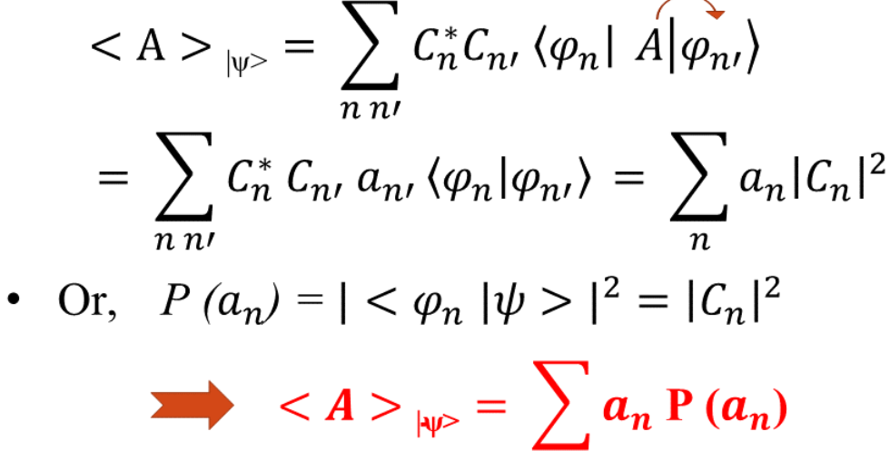

Slide 17
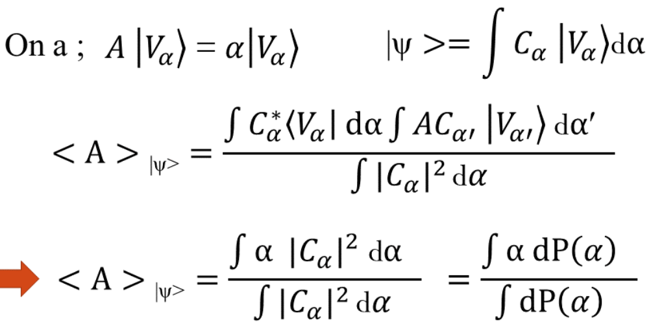
B-cas d’un spectre continu

Slide 18
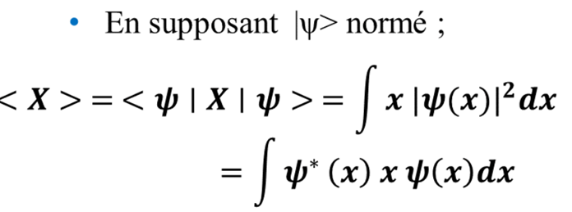
Exemple :
Valeur moyenne de la position X et de l’impulsion Px dans la représentation

Slide 19
2-Ecart quadratique moyen
La valeur moyenne $\left\langle A\right\rangle$ donne l’ordre de grandeur de la valeur de $𝓐$ lorsque le système se trouve dans l’état $\left.\left|ψ\right.\right\rangle$, mais ne donne aucune information sur la dispersion des résultats.
Pour avoir cette information, on définit l’écart quadratique moyen de A par
$$ΔA=\sqrt{\left\langle A^{2}\right\rangle −{\left\langle A\right\rangle }^{2}}$$
3-Conservation de la norme
On considère un système dans l’état$\left.\left|ψ\right.\right\rangle$ .
On montre que
$\frac{d}{dt}\left\langle ψ(t) | ψ(t)\right\rangle =0$
Ceci signifie que si $\left.\left|ψ\right.\right\rangle$ est normé à t = 0, il le sera au cours du temps.

Slide 20
Exercice :
Montrer que:
$\frac{d}{dt}\left\langle ψ(t) | ψ(t)\right\rangle =0$
(utiliser le postulat 6)
3-Evolution de la valeur moyenne d’une observable
Soit un système dans l’état $\left.\left|ψ\right.\right\rangle$ normé et soit $A$ une observable.
On montre que :
$\frac{d}{dt}{\left\langle A\right\rangle }_{ψ}=\frac{1}{iℏ} \left\langle \left[A,H(t)\right]\right\rangle +\left\langle \frac{∂A}{∂t}\right\rangle$
où H(t) est l’hamiltonien du système
C ’est théorème d’Ehrenfest

Slide 21
Considérons pour simplifier le cas d’une particule à 1 D, soumise à un potentiel scalaire et stationnaire V(x). On montre que:
$H=\frac{P^{2}}{2m}$+$V\left(X\right)$
$$\frac{d}{dt}{\left\langle X\right\rangle }_{ψ}=\frac{1}{m} {\left\langle P_{x}\right\rangle }_{ψ}$$
$$\frac{d}{dt}{\left\langle P_{x}\right\rangle }_{ψ}=\frac{1}{iℏ} \left\langle \left[P_{x},V(X)\right]\right\rangle =−\left\langle \frac{∂V}{∂x}\right\rangle$$
Elles ont une forme qui rappelle les équations de la M.C :
$\frac{dx}{dt}=v=\frac{p}{m}$ et $\frac{dp}{dt}=$ m $\frac{dv}{dt}=F$ (F dérive d’un potentiel).

Slide 22
Constantes du mouvement
Par définition, on appelle constante du mouvement, une observable $A$ qui ne dépend pas explicitement du temps et qui commute avec $H$ :
$\frac{∂A}{∂t}=0 et \left[A,H\right]=0$
Ce qui donne
$\frac{d}{dt}{\left\langle A\right\rangle }_{ψ}=0$,
la valeur moyenne de $A$ dans cet état n’évolue pas au cours du temps (d’où l’appellation de constante de mouvement).
Pour un système conservatif ($H$ ne dépend pas explicitement du temps),
$H$ lui même est une constante du mouvement.

